Slide 1
期末project 補充教學與demo流程

Slide 2
補充Enable l3 cache的概述
需要修改的檔案 在gem5資料夾中的
Options.py
Caches.py
Xbar.py
BaseCPU.py
CacheConfig.py
前面四個檔案只是增加L3 cache的parameter ，照著L2 cache的設定去做模仿就可以。
CacheConfig.py需要讓L3 cache連接整個Gem5系統，這邊要注意 L2跟L3這兩個cache的關係，要讓系統在已使用L2 cache的情況下才能使用L3 cache，所以修要注意修改的時候有沒有滿足這個條件。
細節code 的部分，同學可以上網找資源關鍵字 Gem5 L3 cache之類的。

Slide 3
BENCHMARK用法(紅字)
GEM5 + NVMAIN BUILD-UP (40%)
Enable L3 last level cache in GEM5 + NVMAIN (15%)
Config last level cache to 2-way and full-way associative cache and test performance (15%)
Modify last level cache policy based on RRIP (15%)
Test the performance of write back and write through policy based on 4-way associative cache with isscc_pcm(15%)
Bonus (20%)
Design last level cache policy to reduce the energy consumption of pcm_based main memory
Baseline:LRU
Quicksort 預先跑好
Demo code 現場跑(demo時會給)
multiply 預先跑好

Slide 4
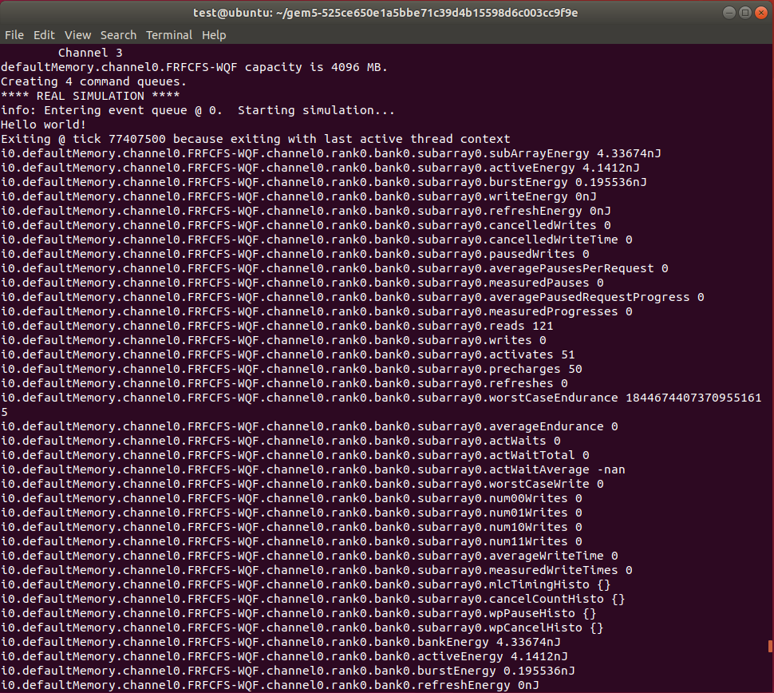
預先跑好benchmark demo 內容
注意 benchmark的 cache設定在 benchmark中的文件有說明
Quicksort 跟 multiply都要有以下三項
Run gem5的設定指令
例如 ./build/X86/gem5.opt configs/example/se.py -c tests/test-progs/hello/bin/x86/linux/hello --cpu-type=TimingSimpleCPU --caches --l2cache --mem-type=NVMainMemory --nvmain-config=../NVmain/Config/PCM_ISSCC_2012_4GB.config
終端機狀態(可以用截圖或歷史跑過的)
stat.txt(copy出來即可)

Slide 5
Demo 流程
1.跟助教核對預先跑的benchmark內容。
2.助教給予demo code後展示如何修改cache policy且使用RRIP run Gem5。
3.若有額外Bonus的部分 demo。

